Slide 1
PLANIFICACIÓN CLASES VIRTUALES CIENCIAS NATURALES 6° AÑO BÁSICO SEMANA N° 35 FECHA : 27-11-2020
Colegio Jean Piaget
Mi escuela, un lugar para aprender y crecer en un ambiente saludable

Slide 2
ASIGNATURA /CURSO | Ciencias Naturales / 6° Año Básico
NOMBRE DEL PROFESOR/A | Adelina Elgueta Cornejo
OBJETIVO DE APRENDIZAJE PRIORIZACIÓN NIVEL 1 | OA 13 Demostrar, mediante la investigación experimental, los cambios de estado de la materia, como fusión, evaporación, ebullición, condensación, solidificación y sublimación.
INDICADORES DE EVALUACIÓN PARA OA | IE1: Definen el concepto de cambio de estado de la materia. IE2: Dan ejemplos de cambios de estado en su entorno. IE3: Explican los cambios de estado de la materia a nivel particulado. IE4: Comparan los cambios de estado de la materia, registrando sus similitudes y diferencias.
CONTENIDO /HABILIDADES | Habilidades: Distinguir - Explicar
OBJETIVO DE LA CLASE | Explicar los cambios de la materia y dan ejemplos de cambios de estados en su entorno
EVALUACIÓN | Se evaluará a través de Ticket de Salida: IE1: Definen el concepto de cambio de estado de la materia. IE2: Dan ejemplos de cambios de estado en su entorno.

Slide 3
Reglas clases virtuales
Cuando inicies sesión debes mantener la cámara encendida.
Debes mantener el micrófono apagado y sólo activarlo cuando respondas a la lista, te hagan alguna pregunta o tengas alguna duda.
Preséntate con vestimenta adecuada para la clase.
El chat es sólo para escribir alguna pregunta o duda que tengas.
No consumas alimentos mientras estés en clases
El apoderado o adulto puede estar a su lado. Pero no debe interrumpir las clases.

Slide 4
Importante:
Cuándo esté la animación de un lápiz, significa que debes escribir en tu cuaderno
Cuándo esté esta animación de una cámara fotográfica, significa que debes mandar reporte sólo de esa actividad (una foto de la actividad)
Cuándo esté esta animación de un libro, significa que debes trabajar en tu libro de Ciencias Naturales
Cuándo esté esta animación de un signo de pregunta, significa que debes pensar y analizar, sin escribir en tu cuaderno. Responder de forma oral.

Slide 5
Objetivo de la clase:
Explicar los cambios de la materia y dan ejemplos de cambios de estados en su entorno

Slide 6
Inicio Activación Conocimientos Previos
Piensa en cinco objetos diferentes que tengas a tu alrededor: ¿De qué estarán formados?, ¿Cuál es la estructura más pequeña que los compone?

Slide 7
Desarrollo de la clase
Seguramente te habrás preguntado cómo están formados internamente los
diferentes objetos que nos rodean, tanto en la naturaleza como en el hogar
o en la sala de clases. Pero antes de profundizar en esto, debemos recordar
un concepto que nos ayudará a ordenar nuestras ideas, el concepto de
materia.
La materia es todo aquello que tiene masa y volumen, es decir, que
ocupa un lugar en el espacio. Esto implica que prácticamente todo lo que nos rodea, desde tu propio cuerpo hasta el oxígeno del aire que respiras, es materia.
Desde la Antigüedad el ser humano se ha interesado por saber cómo es la materia en su interior. Así fue que, en el siglo IV antes de Cristo, el filósofo griego Demócrito postuló, por primera vez, que la materia debía estar formada por diminutas partículas. Esta idea, junto con otras que pudieron probarse mucho tiempo después, fueron la base de lo que hoy llamamos modelo corpuscular de la materia.

Slide 8
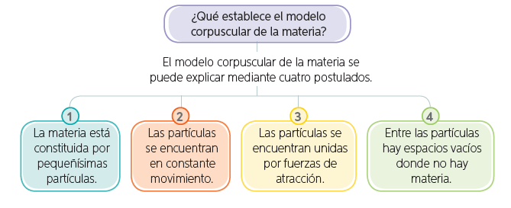

Slide 9
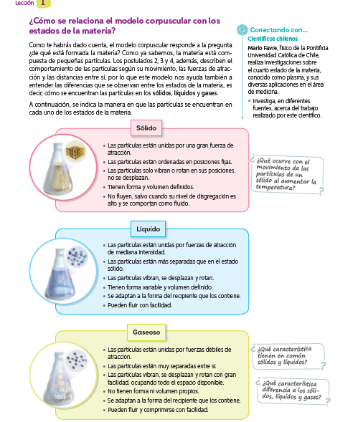
120
Lee en voz alta

Slide 10
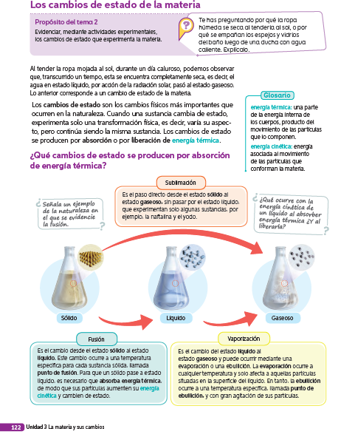
122
Lee en voz alta, analicemos los cambios de estado de la materia
Actividad:
Subraya en tu libro el cambio de estado que corresponde a la liberación de energía térmica
Explica el cambio de estado que se produce en:
Sublimación
Fusión
Vaporización

Slide 11
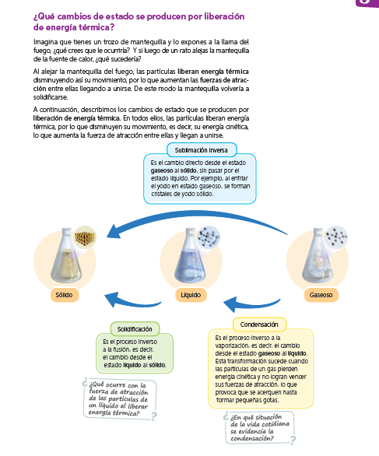
123
Actividad:
Subraya en tu libro el cambio de estado que corresponde a la liberación de energía térmica
Explica el cambio de estado que se produce en:
Sublimación inversa
Solidificación
Condensación

Slide 12
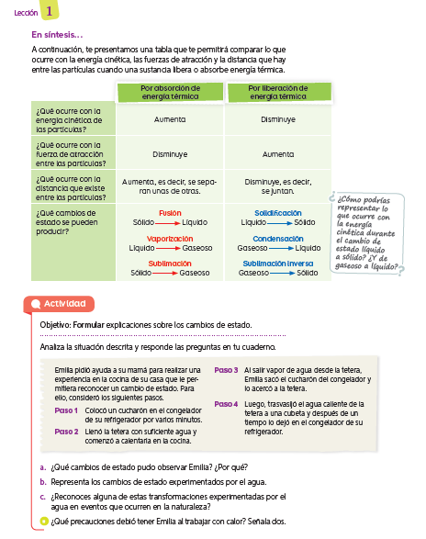
124
Analiza y responde según la profesora vaya preguntando

Slide 13
TICKET DE SALIDA
ASIGNATURA: CIENCIAS NATURALES 6°
OA8: IE1 –IE2
SEMANA 35
CIERRE
Nombre: _______________________________________
¿Qué características tienen los estados de la materia?
Describe al menos 2 ejemplos de cambios de estados en la vida cotidiana
Enviar fotografía de las respuestas al:
Correo: adelina.elgueta@colegio-jeanpiaget.cl
Celular: +56933639868

